Slide 1
Баалоо баракчасы
№ | ФИО | Үй иши | Актив-үү | Гр тапш аткарышы | Сүйлөмдөрдү туура ондоо | Топтогу иши
1 | Айтбекова Б
2 | Айтуганова С
3 | Анарбайев Ш
4 | Арзыбекова Н
5 | Дюшеева К
6 | Камчибеков С
7 | Мамытов Ислам
8 | Нарынбекова А
9 | Рыскулов У
10 | Сагынбеков А
11 | Эрланова Э
12 | Тойчубекова Ы
13 | Турусбеков Д
14 | Шадыканова А
15
16

Slide 2
Тест
Сен ата-энеңди калыс жана талаптуу(строгий)деп эсептейсиңби?
Ата-энеңди капаланткан учурларың болду беле?
Ата-энеңди кубантасыңбы?Кайсы учурларда кубанышат?
Сени ата-энең кантип жазалашат?
Ата-энеңден кечирим сурайсыңбы?
Ата-энең кээде калыс болбогон учурлар болобу?
Мүнөзүңдүн терс жактары деп эмнени эсептейсиң?
Өзуңдүн сырларыңды үй-бүлө мүчөлөрүнө айтасыңбы? Кимге?

Slide 3
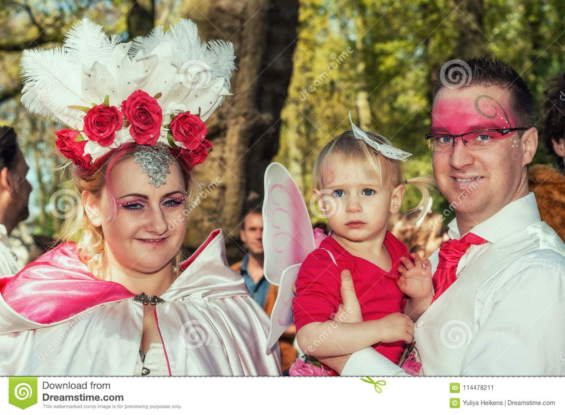
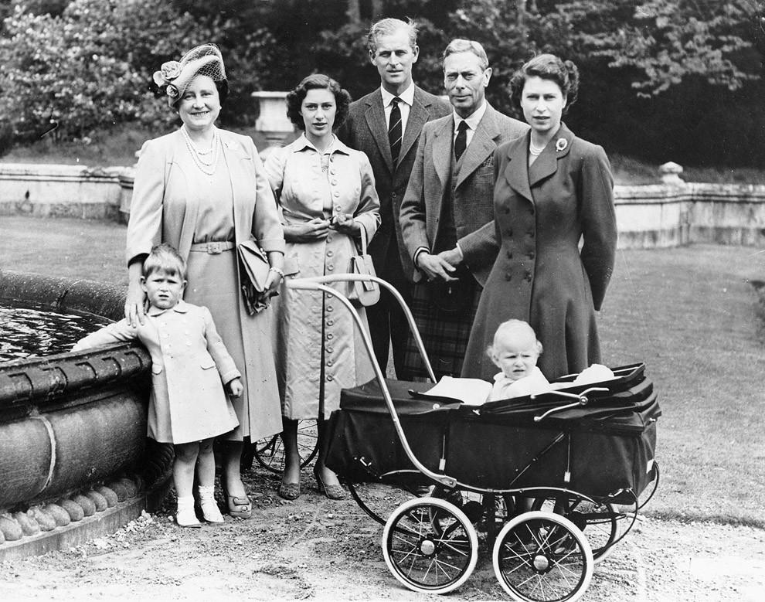
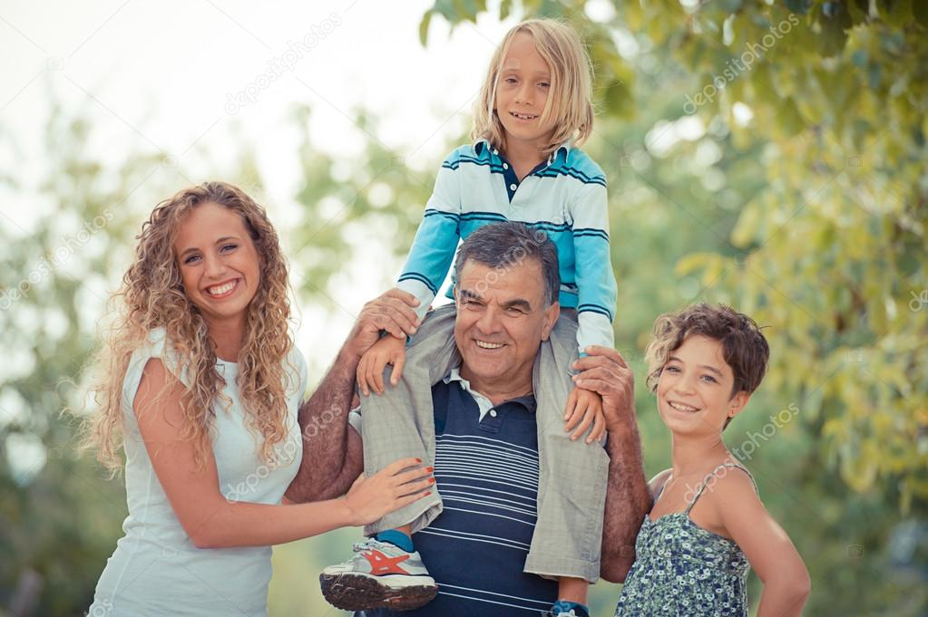
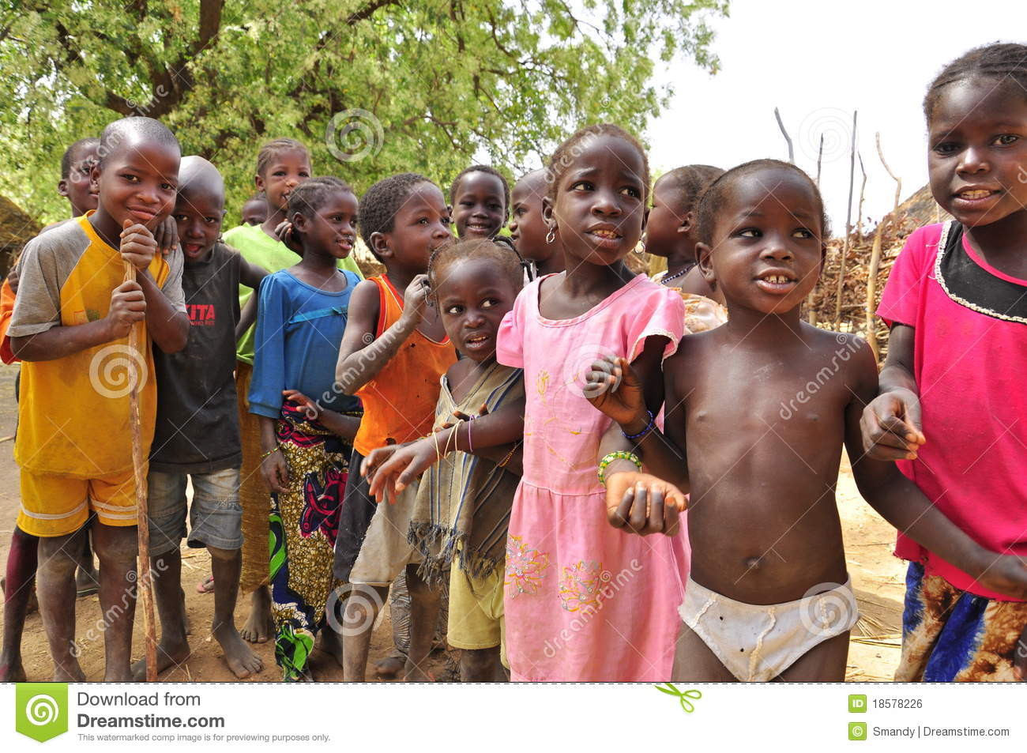

Slide 4
Тема:Башка өлкөлөрдө үй – бүлөдө балдарга мамиле кандай ? Гр тема: Сүйлөмдөрдүн баш мүчөлөрү.
Сабактын максаты: Башка өлкөлөрдө үй-бүлөдөгү мамиле кандай экенин окуп үйрөнөбүз.
Сүйлөмдөрдүн баш мүчөлөрүн табабыз.
Сүйлөмдөгү каталарды текст боюнча оңдойбуз
Башка өлкөлөрдөгү тарбияларды салыштырабыз

Slide 5
Сүйлөмдүн баш мүчөлөрү
Ээ- сүйлөмдүн баш мүчөсү,мааниси жана грамматикалык жактан баяндооч менен байланышып турат.
Ким?Кимдер?Эмне?Эмнелер?деген суроолорго жооп берет
Баяндооч-ээнин кыймыл –аракетин,абалын билдирет. Эмне кылды?Эмне кылып жатат?Эмне кылат? Деген суроолорго жооп берет

Slide 6
Текстте кездешчү жаңы сөздөрдү чечмелөө
бапестеп
эркин тарбиялоо
жагымдуу
элеганттуу,элеганттуулук
аристократ,аристократтык
алек
кылдаттык
сейрек

Slide 7
Башка өлкөлөрдө үй-бүлөдөгү мамиле кандай экенин билесиңерби?
Мындай маалыматты тексттен окуп түшүнгүлө. Төмөнкү тексттерди белгилерди коюп окугула:
V-билчүмүн
- -билчү эмесмин
?- түшүнгөн жокмун

Slide 8
Италия
Балдарын “30 жашка чейин деле бала бойдон кала берет”,- деген ой бар окшойт.
Алар баласын өтө бапестеп өстүрүшɵт. Бала бакчага барган балдар сейрек кездешет. Кɵбүнчɵ неберени тарбиялоо чоң ата, чоң эненин мойнунда. Ата-энелери эртеден кечке жумушта.
30-жашка чейин бала

Slide 9
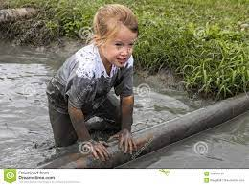
Нидерландия
Эң негизги эреже “Балдарды эркин тарбиялоо” деп эсептешет. Балдарга бардык нерсеге уруксат берилген. Эртеден-кечке кыйкырып, чуркап, сындырса да мейли, ден соолугуна зыян келтирбесе эле болду. Окуу да жагымдуу болуш керек. Мектепке балдары китеп кɵтɵрбɵйт, сабакка керектүүсүн мектептен мугалимдер таратат. Чоңойгондо ата-энелерин капа кылбаганга аракет кылышат.

Slide 10
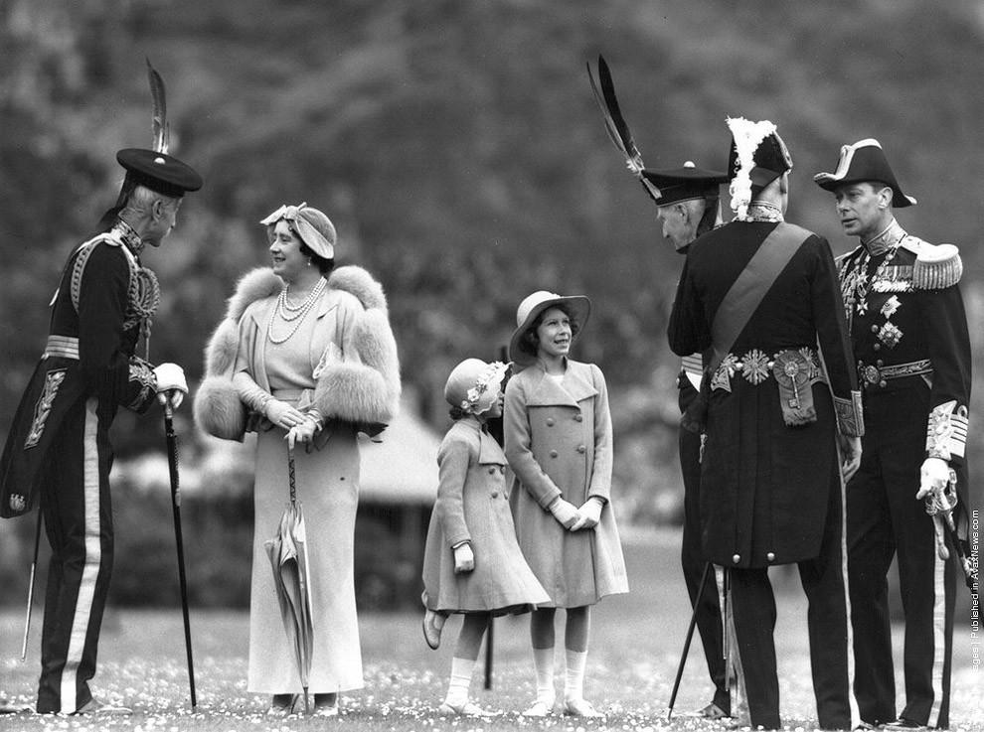
Англия
XX кылымдын аягына чейин балага кол кɵтɵрүп тарбиялоону эффективдүү кɵрүшчү. Азыркы күндɵ да алар балдарын эркелетип ɵстүрбɵйт. Алар балдарын кичине кезинен элеганттуулукка жана башка аристократтык жүрүш-турушка үйрɵтүүгɵ кɵңүл бурушат. Балдары чоңойгондо ата-энелерин сыйлашат.

Slide 11
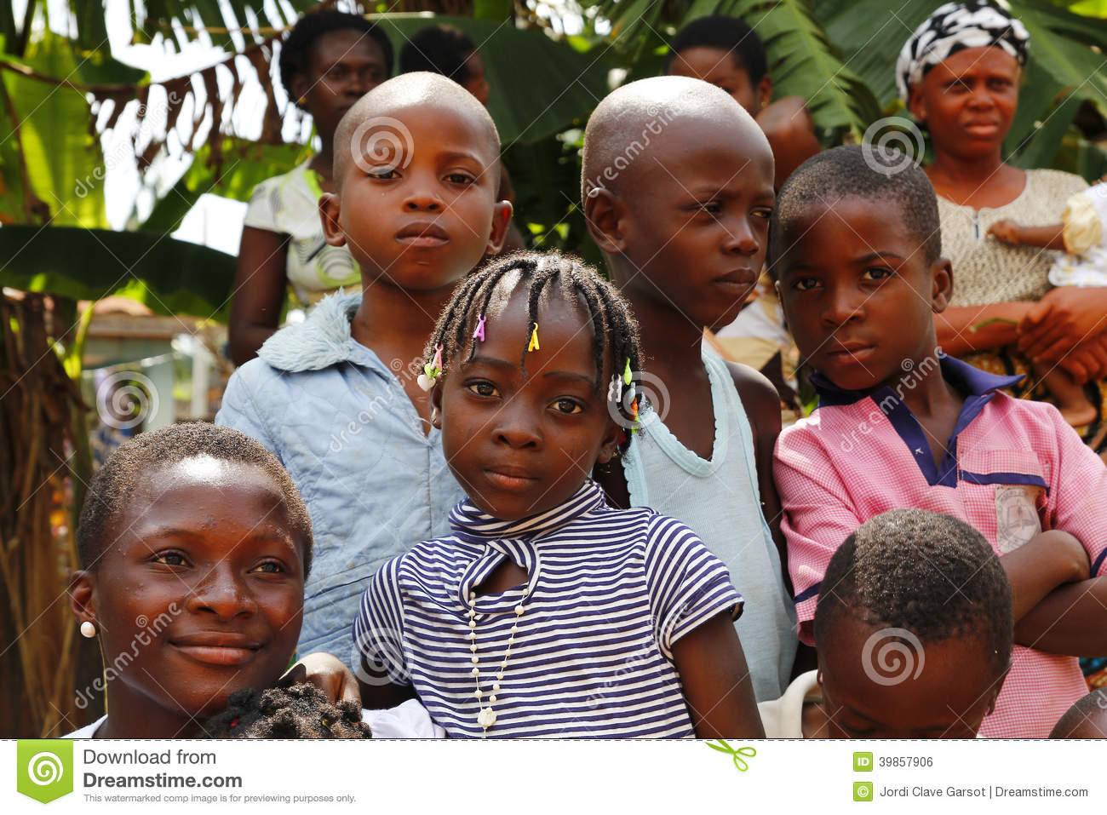
Нигерия
Бул ɵлкɵнүн балдары кыйынчылыкты кичине кезинен тартышат. Ата-энелери жумуш менен алек болушат. Балдары эки жашынан баштап ɵздɵрү жуунуп, тамактанып, ɵздɵрү жатып турушат. 4-5 жашынан баштап тамак-аш сатып келип, ата-энелерине жардам беришет.

Slide 12
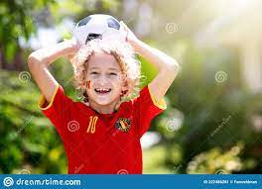
Бельгия
Балдарды кичине кезинен коомдун жараны катары тарбиялашат.
Ошол себептен балдар 2,5 жаштан баштап мектепке барышат. Мугалим аларды бири-бирине жардам берүүгө , улууларды сыйлоого үйрөтөт. Ата-энеси балдары эч нерседен кем болбошу үчүн эрте кам көрүшөт.

Slide 13
Ирландия
Бул өлкөдө адамдар балдарына ɵтɵ кылдаттык мамиле жасашат. Бала дүкɵндɵн баалуу нерсени сындырса да аны эч ким урушпайт, тескерисинче «Сен коркуп калган жоксуңбу?!»- деп сурашат. Дагы бир кызык: бул ɵлкɵдɵ балдар үйү жок. Жетим балдарга дароо эле үй-бүлɵ табышат, анткени алар үй-бүлɵлүк мамилени абдан баалашат

Slide 14
Сүйлөмдүн ээсин жана баяндоочун тапкыла. Астын сызгыла.
Эки жашынан баштап өздөрү жуунуп, тамактанып, өздөрү жатып турушат.
Бала бакчага барган балдар сейрек кездешет.
Бул өлкөдө балдар үйү жок
Алар балдарын эркелетип өстүрбөйт.
Мектепке балдары китеп көтөрбөйт, сабакка керектүүсүн мектептен мугалимдер таратышат.
Балдар 2,5 жаштан баштап мектепке барышат.

Slide 15
Сүйлөмдөгү каталарды текст боюнча оңдогула.
Италияда ата-энелердин балдарга болгон «кам көрүүсү» чектен ашпайт.
Кореяда XX кылымдын аягына чейин балага кол көтөрүп тарбиялоону эффективдүү көрүшчү.
Бельгияда балдар 2,5 жаштан баштап мектепке барышат.
Англияда балдар эки жашынан баштап өздөрү жуунуп, тамактанып, жатып турушат.
Нигерияда балдарын эркин тарбиялашат
Нигерияда ата-энеси балдары эч нерседен кем болбошу үчүн эрте кам көрүшөт.

Slide 16
Эки өлкөнүн тарбиясын Венндин диаграммасы аркылуу салыштырып өзгөчөлүктөрүн жана окшоштуктарын табуу
Италия-Нидерландия
Англия-Нигерия
Бельгия –Ирландия

Slide 17
Сүйлөмдөрдү толуктагыла
А)Мен бүгүн....билдим.
Б) Мага....оор болду.
В)Мен ....түшүндүм.
Г)Мага...кызыктуу болду.
Д)Мен келечекте....
Балдар,кайсы өлкөнүн тарбиясы силерге жакты?Эмне үчүн?

Slide 18
Үй тапшырмасы:
« Мага жаккан тарбия»деген темада 8 сүйлөмдөн кем эмес эссе жазып келүү

Slide 19
Окуучуларды баалоо

